Slide 1
Fundur á vegum Framkvæmdarnefndar starfsmats vegna 5 ára endurskoðunar starfa
Rósa Björk Bergþórsdóttir

Slide 2
Verkefnastofa starfsmats
Rósa Björk Bergþórsdóttir
Steinvör Laufey Jónsdóttir
Bryndís Guðmundsdóttir
María Björk Lárusdóttir
Fagþekking.
Starfsreynsla.

Slide 3
Jafnlaunastofa
Jafnlaunastofa er sjálfstæð starfseining í eigu Sambands íslenskra sveitarfélaga og Reykjavíkurborgar. Starfsemi Jafnlaunastofu er tvíþætt:
  Verkefnastofa starfsmats
  Rekstur starfsmatkerfisins SAMSTARFS.
  Tillögur að mati og endurmati starfa til afgreiðslu í viðeigandi nefndum.
  Bráðabirgðaröðun starfa.
  Fræðsla og ráðgjöf varðandi starfsmat.
  Starfar fyrir starfsmatsnefndir og faglega stjórn starfsmatsins.
  Önnur jafnlaunamál
  Fræðsla og ráðgjöf varðandi jafnlaunamál og virðismat starfa.
  Uppbygging og miðlun þekkingar á jafnlaunamálum.
  Samstarf um þróun matskerfa.
Notes:
Jafnlaunastofa er sjálfstæð starfseining í eigu Sambands íslenskra sveitarfélaga og Reykjavíkurborgar. Það starfa 5 konur hjá Jafnlanastofu með fjölþætta þekkingu og reynslu af starfsmati, launasetningu, jafnlaunamálum, starfslýsingagerð og jafnrétismálum
Starfsemi Jafnlaunastofu er tvíþætt:
Annars vegar er það verkefnastofa starfsmats
Rekstur starfsmatkerfisins SAMSTARFS.
Tillögur að mati og endurmati starfa til afgreiðslu í viðeigandi nefndum.
Bráðabirgðaröðun starfa.
Fræðsla og ráðgjöf varðandi starfsmat.
Starfar fyrir faglega stjórn starfsmatsins
Hins vegar eru það önnur Jafnlaunamál
Fræðsla og ráðgjöf varðandi jafnlaunamál og virðismat starfa og samspil við jafnlaunavottun sem er aðeins að vefjast fyrir fólki.
Uppbygging og miðlun þekkingar á jafnlaunamálum út frá reynslu sveitarfélaganna.
Samstarf um þróun matskerfa.
O.fl.
Rétt undir aldamót var á vettvangi sveitarfélaga farið að líta svo á að launasetningaraðferðir væru ekki fyllilega í takti við kröfur jafnréttislaga um að konum og körlum skyldu greidd jöfn laun fyrir sömu eða jafnverðmæt störf.
Það var vilji til að gera betur og vinna markvisst að launajafnrétti og því farið að skoða leiðir til þess. Kom á daginn að sama þróun hafði verið að eiga sér stað víða um heim.
Það mátti í raun rekja það til samþykkta alþjóðavinnumálastofnunarinnar árið 1951 um sömu laun fyrir sömu og jafnverðmæt störf. En stofnunin lagði strax í upphafi áherslu á að notast væri við einhvers konar starfsmats/virðismatskerfi til grundavallar launasetningu. Eftir því sem fleiri ríki fóru að setja sér jafnréttislöggjöf varð meiri hljómgrunnur fyrir þessari umræðu og því að láta reyna á hvort launasetningaraðferðir eða starfsmatskerfi sem notuð voru stæðust jafnréttislög. En matskerfi sem notuð höfðu verið voru alla jafna með talsverða kynjaslagsíðu þar sem karllægir þættir eins ábyrgð á fjármálum, stjórnun og skipuritsleg staða réðu mestu um launasetningu. Þessi aukna áhersla á jafnlaunaákvæði laga leiddi til þess að farið var að þróa starfsmatskerfi sem tóku í auknum mæli mið af hinum hefðbundu kvennastörfum eins og tilfinningalegt álag, og sálfélagslegar vinnuaðstæður o.fl.
Sveitarfélögin í samstarfi við stéttarfélög, fóru þá að huga að innleiðingu starfsmatskerfis á vegum sveitarfélaganna sem uppfyllti jafnlaunaákvæði laga og stuðlaði að gagnsæi og málefnalegum launaákvörðunum.
Fyrir valinu varð starfsmatskerfi sem hannað var af sveitar- og stéttarfélögum í Bretlandi í samræmi við leiðbeiningar Alþjóðavinnumálastofnunarinnar um gerð starfsmatskerfa sem meta kvenlæga þætti til jafns við karllæga.
Kerfið var þýtt, staðfært og innleitt hér á landi upp úr aldamótum. Síðan þá hafa sveitarfélögin byggt grunnlaunasetningu sífellt stærri hluta starfa sinna á því.
Í upphafi sinntu tvö starfsmatsteymi mati starfa út frá kerfinu eitt hjá sambandinu og annað hjá Reykjavíkurborg. Samhliða ákvörðun um endurskoðun á starfsmatskerfinu voru þessi teymis sameinuð í verkefnastofu starfsmats sem rekin var af Reykjavíkurborg með þjónustusamningi við sambandið.
Það hefur allt frá innleiðingu starfsmatskerfisins reglulega dúkkað upp umræða um mikilvægi þess að hafa mat á störfum aðskilið frá annarri starfsemi sveitarfélaga auk þess sem fulltrúar sveitarfélaga furðuðu sig stundum á því að vera að ræða við starfsmann ráðhúss um mat á virði starfa í sínu sveitarfélagi. Auk þess sem Jafnlaunamál hafa verið í brennidepli undanfarin misseri af ýmum ástæðum.
Það var því tekin ákvörðun um að útvíkka starfsemi Verkefnastofu starfsmats og stofna sjálfstæða starfseiningu sem vinnur að jafnlaunamálum með heildstæðum hætti.

Slide 4
Framkvæmdanefnd starfsmats.
    Í nefndinni sitja fjórir fulltrúar Sambands íslenskra sveitarfélaga og fjórir fulltrúar stéttafélaga.
    Nefndin fundar að jafnaði á tveggja vikna fresti.
Notes:
Verkefnastofa starfar fyrir þessar tvær nefndir, Starfsmatsnefnd Reykjavíkurborgar og Framkvæmdanefnd starfsmats.
Reykjavíkurnefndin er skipuð þremur fulltrúum RVK, 1 fulltrúa Sameykis, 1 fulltrúa Eflingar-stéttarfélags og 1 fulltrúa frá BHM,
og sambandsnefndin er skipuð fjórum fulltrúum Sambands íslenskra sveitarfélaga, 2 fulltrúum BSRB, einum fulltrúa ASÍ og einum fulltrúa BHM.
Fulltrúi ASÍ í sambandsnefndinni er sá sami og situr í Reykjavíkurnefndinni og það er Ragnar Ólason.

Slide 5
01. Hvað er starfsmat?
Notes:
Áður en við höldum lengra og fjöllum um starfsmatskerfið SAMSTARF þá er rétt að tala aðeins um fyrirbærið eða aðferðafræðina Starfsmat

Slide 6
Hvað er starfsmat?
  Greiningartæki sem metur innbyrðis vægi starfa út frá ákveðnum forsendum.
Samræmd aðferð til að leggja mat á ólík störf.
Aðferð til að gera forsendur launaröðunar sýnilegar.
Viðurkennd leið til að vinna í samræmi við jafnvirðisnálgun laga og alþjóðlegar skuldbindingar þar af lútandi.
Notes:
Starfsmatskerfið er greiningartæki sem er notað til að meta með kerfisbundnum hætti þær kröfur sem störf gera til starfsmanna. Kerfið byggir á hlutlægum viðmiðum sem notuð eru til að bera saman störf í samræmi við þær kröfur sem í störfunum felast, óháð hæfni þeirra sem þau vinna.
Markmið starfsmats er að tryggja að starfsmönnum séu ákvörðuð laun með eins málefnalegum og hlutlægum aðferðum og hægt er og á að leiða til þess að störfum sé raðað þannig til grunnlauna að þau séu hin sömu fyrir störf sem metin eru jafnkrefjandi, óháð starfsstöðum, stéttarfélagi eða kyni.

Slide 7
Starfsmat er ekki…
  Mat á hæfni starfsfólks.
  Mat á árangri starfsfólks.
  Mat á frammistöðu starfsfólk.
  Starfsmatsstig tengjast launaflokki með tengireglu sem samið er um í kjarasamningi.
  Starfsmatið er aðeins starfaröðunarkerfi en ekki kerfi til þess að meta hvað eru „sanngjörn“ laun í krónum talið.
Notes:
Mikilvægt er að hafa í huga að starfsmat metur aðeins grunnkröfur til starfa en ekki einstaklingsbundna hæfni starfsmanna. Með öðrum orðum þá er lagt mat á það hvaða kröfur eru gerðar til starfsmanns í tilteknu starfi. Ekki er lagt mat á einstaklingsbundna hæfni jafnvel þó umfram hæfni eða hæfileikar hafi bein eða óbein áhrif á frammistöðu í starfi.

Slide 8

02. Af hverju starfsmat?

Slide 9
Af hverju starfsmat
Lagalegar kröfur
Sanngirni og réttlætismál
Áhættustýring

Slide 10
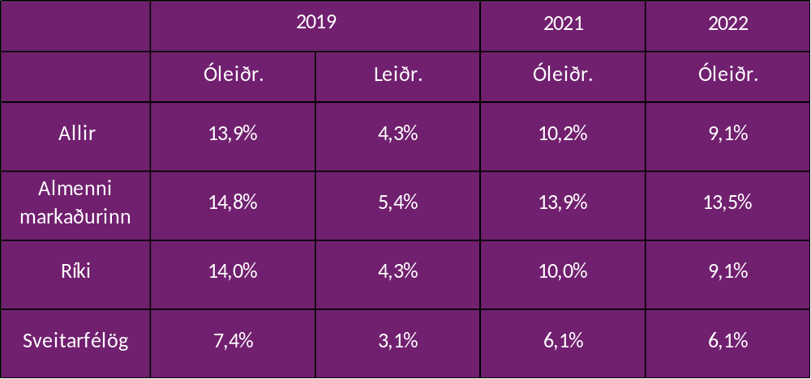
Launamunur kynjanna
_{Heimild: Hagstofa íslands}
Notes:
Þrátt fyrir að árið sér 2023 er launamunur kynjanna enn staðreynd á vinnumarkaði hér á landi eins og víðar. (reyndar er heildarmunurinn 9,1% árið 2022 en ég er ekki með þær tölur eftir mörkuðum)
Hagstofan mælir reglulega launamun kynjanna. Nýjustu tölur eru fyrir árið 2021 en þá var óleiðréttur launamunur karla og kvenna 10,2% . Og er launamunurinn ólíkur eftir mörkuðum. Munurinn var 13,9% á almennum vinnumarkaði og 10,0% hjá starfsfólki ríkisins en talsvert lægri eða 6,1% meðal starfsfólks sveitarfélaga.
Eins og sjá má skera sveitarfélögin sig úr með lægsta muninn og mun ég fara betur yfir það hér á eftir.
Ég vil vekja athygli á muninum á leiðrétta og óleiðrétta muninum. Tölurnar eru frá 2019 því það liggja ekki fyrir tölur um leiðrétta muninn síðan þá.
Sjá má að það munar töluvert miklu á leiðréttum og óleiðréttum mun og er mikilvægt að átta sig á í hverju það liggur.
Óleiðréttur launamunur sýnir okkur hversu miklu munar á atvinnutekjum karla og kvenna að teknu tilliti til vinnutíma. Ef fleiri skýribreytum er bætt við eins og t.d. menntunarstig, starfi og atvinnugrein erum við komin með leiðréttan launamun
Hafa ber í huga að ef einblínt er á leiðrétta launamuninn þar sem starf og atvinnugrein eru meðal skýribreyta, er horft fram hjá kynskiptingu vinnumarkaðarins og því hvernig hefðbundin kvennastörf eru gjarnan lægra launuð en hefðbundin karlastörf.

Slide 11

03. Starfsmatskerfið SAMSTARF
Notes:
Nú er búið að ræða um hvað fyrirbærið starfamat er og hvers vegna við þurfum að nýta það við launasetningu
Þá ætlum við að skoða aðeins starfsmatskerfið SAMSTARF sem starfsmatskerfið sem notað er til launasetningar hjá stórum hluta starfa hjá sveitarfélögunum.

Slide 12
Starfsmatskerfið SAMSTARF
Samið í kjarasamningi um að grunnlaunasetning byggi á mati á störfum eftir starfsmatskerfinu SAMSTARF.
Innleitt upp úr síðustu aldamótum hjá Sambandinu og Reykjavíkurborg.
Notes:
Starfsfólk sem tilheyrir stéttarfélögum sem samið hafa um starfsmat í kjarasamningum hafa rétt á að fá starf sitt metið út frá starfsmatskerfinu SAMSTARF.
Kerfið er byggt upp á 4 yfirþáttum og 13 undirþáttum.
Hverjum undirþætti er skipt niður í 5-8 þrep sem á að greina að kröfur sem gerðar eru til starfa og gefur hvert þrep tiltekinn stigafjölda.
Heildarstigafjöldi starfa fæst svo með því að leggja saman stig sem starf fær í hverjum undirþætti.
Með tengireglu milli heildarstigafjölda og launatöflu fæst svo grunnlaunaflokkur.

Slide 13
SAMSTARF
4 yfirþættir - 13 undirþættir.
Hverjum þætti er skipt niður í fimm til átta þrep.
Alls eru 77 þrep í kerfinu.
Þrepum er ætlað að aðgreina milli mismunandi krafna sem gerðar eru í starfi á tilteknum þætti.
Hver þáttur og þrep gefur tiltekinn stigafjölda.
Heildarstigafjöldi úr starfsmati eru samanlögð stig allra þátta.
Heildarstigafjöldi gefur launaflokk með tengireglu við launatöflu.

Slide 14
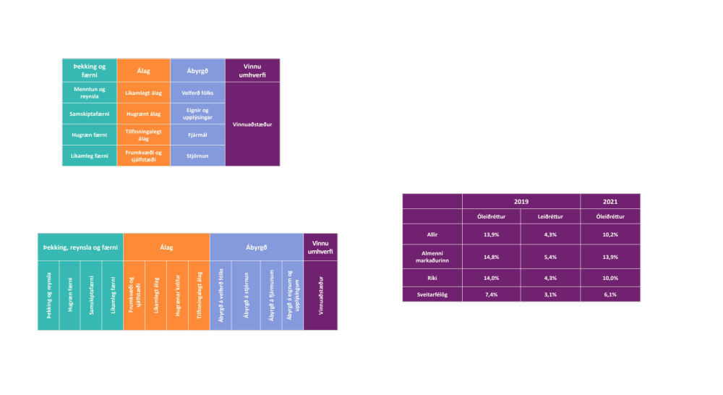
Starfsmatskerfið SAMSTARF
38,4%
25,4%
31,2%
5%
Notes:
Hér má sjá yfirþættina 4 og undirþættina 13 ásamt vægi þeirra í starfsmatskerfi sveitarfélaganna.
Það var í kringum síðustu aldamót að farið var að huga að innleiðingu starfsmatskerfis á vegum sveitarfélaganna með það að markmiði að eyða ómálefnalegum launamun milli kynja. Talið var ljóst að þau kerfi sem notuð voru við launaröðun stæðust ekki fyllilega þær kröfur jafnréttislaga um að konum og körlum skuli greidd jöfn laun og skulu njóta sömu kjara fyrir sömu eða jafnverðmæt störf. Var því farið í þá vegferð að innleiða starfsmatskerfi sem gæti mætt þessum kröfum til launasetningar; þ.e. að gera launaákvarðanir gagnsæjar, málefnalegar og byggðar á þeim kröfum sem starf gerir til starfsmfólks og tryggja þannig jafnræði í launum óháð kyni, þjóðerni, trúfélagi o.fl. Það starfsmatskerfi sem talið var henta best var að uppruna samræmt starfsmatskerfi bresku sveitarfélaganna

Slide 15
5 ára endurskoðun útgefinna starfa

Slide 16
5 ára endurskoðun útgefinna starfa
Endurskoðun starfa er gerð samkvæmt reglum Framkvæmdarnefndar.
Haustið 2020 sendi Verkefnastofa starfsmats tölvupóst á sveitarfélög og óskaði eftir upplýsingum um starfsheitanotkun og starfslýsingum fyrir útgefin starfsheiti sem sveitarfélag var að nota.
Verkefnastofa var í samskiptum við sveitarfélög vegna verkefnisins, að stærstum hluta var verið að óska eftir starfslýsingum.

Slide 17
5 ára endurskoðun útgefinna starfa
Þegar gagnaöflun var orðin tæmandi vann Verkefnastofa úr gögnunum. Skoðaðar voru starfsmöt starfanna og stuttu starfaskilgreiningarnar.
Verkefnastofa kom með breytingartillögur þegar það átti við, sameinaði starfsheiti og tók út þau starfsheiti sem ekkert sveitarfélag var að nota samkvæmt upplýsingum. Einhver starfsheiti breyttust.
Heimasíða starfsmats tók breytingum.
Notes:
140 starfsheiti sem voru til endurskoðunar.

Slide 18
5 ára endurskoðun útgefinna starfa
Allar tillögur Verkefnastofu starfsmats voru lagðar fyrir framkvæmdarnefnd starfsmats.
18 vinnufundir voru haldnir á tímabilinu 2021-2023.
Framkvæmdarnefnd hélt sína hefðbundnu fundi á þessu tímabili og var verkefnið einnig rætt á þeim vettvangi.
Á vinnufundum gátu allir fulltrúar rætt tillögurnar, komið með athugasemdir og óska eftir að ákveðin atriði yrðu skoðuð betur.
Einróma samþykkt nefndarfólks þarf til svo tillaga sé samþykkt. Það á við um allar breytingar.

Slide 19
Niðurstöður úr 5 ára endurskoðun útgefinna starfa
Niðurstöðurnar voru sendar á aðila og heimasíða starfsmats uppfærð.
Þau störf sem Framkvæmdarnefnd á eftir að samþykkja eru;
Störf félagsliða.
Störf innan veitna.
Tillögur vegna þessara starfa eru komnar inn í Framkvæmdarnefnd.

Slide 20
Staðbundin störf sem þarf að endurskoða

Slide 21
Staðbundin störf á 5 ára endurskoðun
Sveitarfélög eru beðin um að skoða staðbundin starfsheiti hjá sér, sérstaklega þau staðbundnu störf sem ekki hafa fengið mat eða endurmat síðastliðin 5 ár.
Skoða þarf hvort útgefin störf, eftir 5 ára endurskoðun, eigi betur við frekar en staðbundnar niðurstöður.
Skoða þarf að staðbundnu starfsmötin eiga ekki að vera lægri en útgefnu störfin. Ef í ljós kemur að staðbundið starf er lægra en útgefið starf þá ætti að nota útgefna starfsmatið.

Slide 22
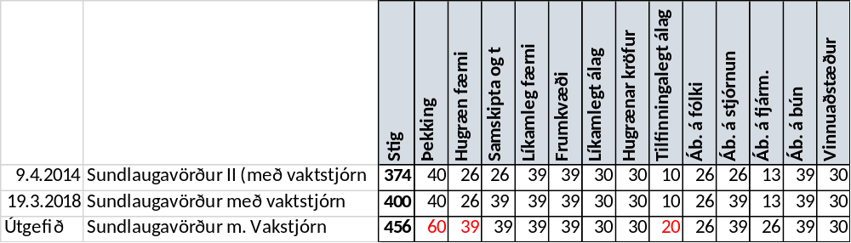
Dæmi

Slide 23
Staðbundin störf á 5 ára endurskoðun
Ef sveitarfélög eru í vafa um röðun starfs má alltaf senda fyrirspurn með starfslýsingu á Verkefnastofu starfsmats sem leiðbeinir um rétta starfsheitanotkun.
Ef sveitarfélag telur að starfið hafi tekið breytingum og ekkert útgefið starfsheiti á við leiðbeinir Verkefnastofa sveitarfélögum um að senda starfið í endurmat.
Endurmatið færi hefðbundna leið í Framkvæmdarnefnd samkvæmt reglum.

Slide 24
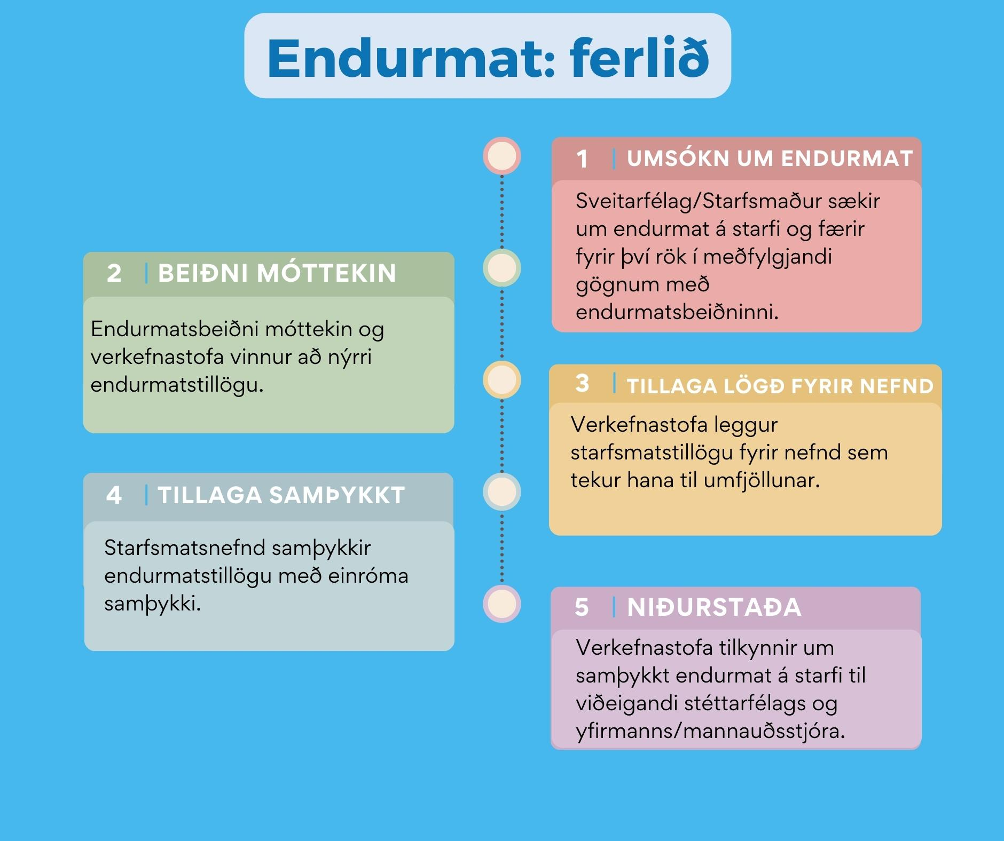
Notes:
Ef starf hefur tekið breytingum frá síðasta mati, eða talið er að það sé rangt metið geta bæði Starfsfólk og svið/sveitarfélag sótt um endurmat.
Þegar sótt er um endurmat þarf að skila inn til Verkefnastofu gildri starfslýsingu (ekki eldri en 1 árs), spurningalista útfylltur af starfsfólki, endurmatsbeiðni með rökstuðningi við þá þætti sem óskað er eftir að verði skoðaðir og frekari gögn ef þurfa þykir.
Bæði spurningalistann og eyðublað fyrir endurmatsbeiðni má finna á heimasíðu Verkefnastofu.
Þá er einnig haft samband við sveitarfélag ef þörf er á frekari upplýsingum t.d. til að fá uppfærða starfslýsingu..
Eins og með mati á nýju starfi vinnur Verkefnastofa tillögu að starfsmati sem lögð er fram á fundi nefnda og þurfa fulltrúar nefnda að vera einróma samþykkir um starfsmatstillögu til þess að hún sé afgreidd úr nefnd.
Og líkt og áður byggir starfsmatsniðurstaða nefnda á gögnunum og öðru sem að gagni getur komið við mat.
Ítreka að telji Starfsfólk starf sitt rangt metið hefur það rétt á að sækja um endurmat.

Slide 25
Starfsmat.is

Slide 26
Takk fyrir!
Notes:
á launamun karla og kvenna á árunum 2008 til 2020

